Slide 1
MAK212-SAYISAL YÖNTEMLER
Dr. Öğr. Üyesi Nurdan Bilgin

Slide 2
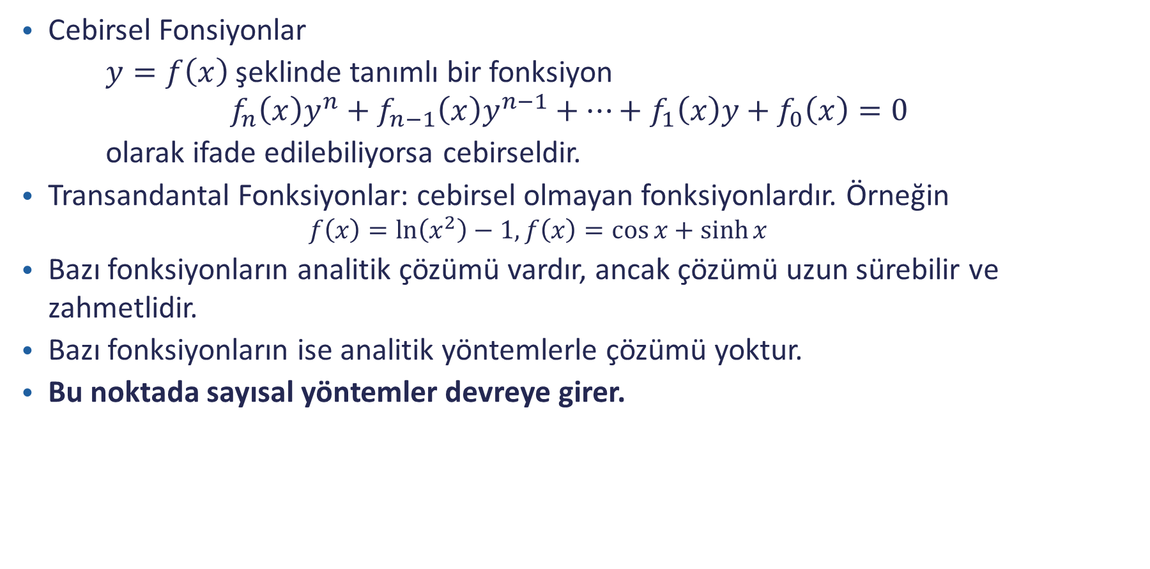
Fonksiyon Tipleri
Cebirsel Fonsiyonlar
$y=f\left(x\right)$ şeklinde tanımlı bir fonksiyon
$$f_{n}\left(x\right)y^{n}+f_{n−1}\left(x\right)y^{n−1}+⋯+f_{1}\left(x\right)y+f_{0}\left(x\right)=0$$
olarak ifade edilebiliyorsa cebirseldir.
Transandantal Fonksiyonlar: cebirsel olmayan fonksiyonlardır. Örneğin
    $$f\left(x\right)=\ln\left(x^{2}\right)−1, f\left(x\right)=\cos{x}+\sinh{x}$$
    Bazı fonksiyonların analitik çözümü vardır, ancak çözümü uzun sürebilir ve zahmetlidir.
    Bazı fonksiyonların ise analitik yöntemlerle çözümü yoktur.
    Bu noktada sayısal yöntemler devreye girer.

Slide 3
Köklerin Bulunması
Köklerin bulunması iki grup altında sınıflandırılabilir
Fonksiyonu gerçekleyen tek bir gerçek kökü bulmayı hedefleyen çözüm arayışları. Bu çözümler kökün yaklaşık yeri hakkında ön bilgiye dayanarak tek bir reel kökün bulunması esasına dayalıdır.
  Kapalı Yöntemler
    Grafik Yöntemler
    İkiye Bölme Yöntemi
    Yer Değiştirme Yöntemi
  Açık Yöntemler
    Sabit Noktalı İterasyon
    Newton-Raphson Yöntemi
    Sekant Yöntemi
Fonksiyonun bütün gerçek ve karmaşık köklerini bulmayı hedefleyen çözüm arayışları: Genellikle polinomlar için kullanılır ve polinomun reel ve kompleks tüm köklerin bulunmasını sağlar.
  Polinomların köklerinin bulunması
  Köklerin bulunmasında, excel ve matlab kütüphanelerinin kullanılması

Slide 4
KAPALI YÖNTEMLER
    Grafik Yöntemler
    İkiye Bölme Yöntemi
    Yer Değiştirme Yöntemi

Slide 5
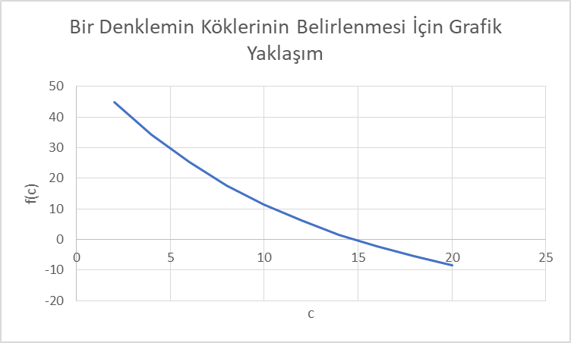

Grafik Yöntem
$$v=\frac{gm}{c}\left(1−e^{−\left(c/m\right)t}\right)$$
$$m=68.1 kg, t=10 s v=40 m/s g=9.81 m/s^{2}$$
$c$’yi bulunuz.
$$f\left(c\right)=\frac{gm}{c}\left(1−e^{−\left(c/m\right)t}\right)−v=0$$
m(kütle) | 68,1
g (yer çekimi ivmesi) | 9,8
v (hız) | 40
t (zaman) | 10
c | f(c)
2 | 44,92053
4 | 34,11484
6 | 25,14245
8 | 17,65343
10 | 11,3691
12 | 6,066936
14 | 1,568699
16 | -2,26876
18 | -5,56079
20 | -8,40063

Slide 6
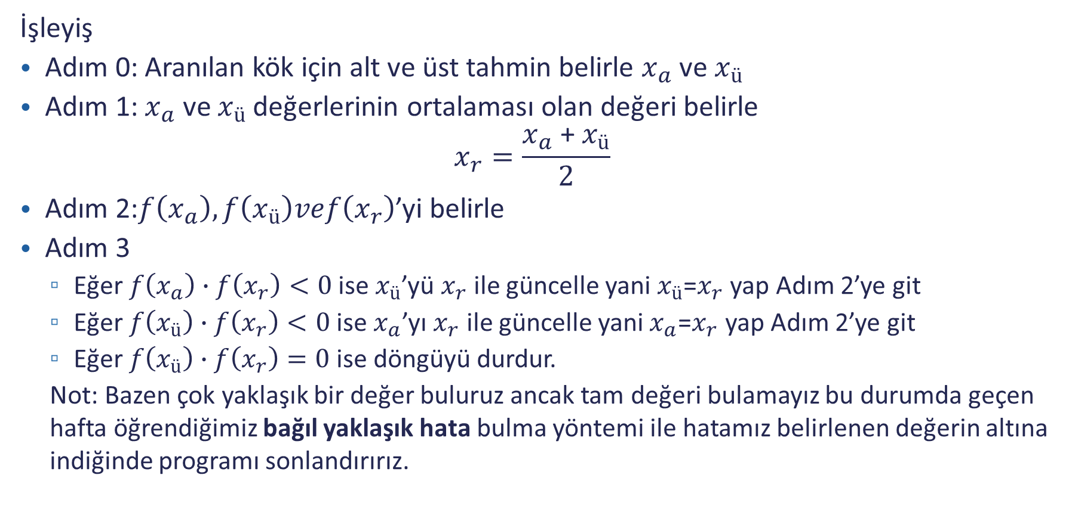
İkiye Bölme Yöntemi (Bisection Method)
İşleyiş
Adım 0: Aranılan kök için alt ve üst tahmin belirle $x_{a}$ ve $x_{ü}$
Adım 1: $x_{a}$ ve $x_{ü}$ değerlerinin ortalaması olan değeri belirle
$$x_{r}=\frac{x_{a}\text{ + }x_{ü}}{2}$$
Adım 2:$f\left(x_{a}\right), f\left(x_{ü}\right)vef\left(x_{r}\right)$’yi belirle
Adım 3
  Eğer $f\left(x_{a}\right)∙f\left(x_{r}\right)<0$ ise $x_{ü}$’yü $x_{r}$ ile güncelle yani $x_{ü}$=$x_{r}$ yap Adım 2’ye git
  Eğer $f\left(x_{ü}\right)∙f\left(x_{r}\right)<0$ ise $x_{a}$’yı $x_{r}$ ile güncelle yani $x_{a}$=$x_{r}$ yap Adım 2’ye git
  Eğer $f\left(x_{ü}\right)∙f\left(x_{r}\right)=0$ ise döngüyü durdur.
  Not: Bazen çok yaklaşık bir değer buluruz ancak tam değeri bulamayız bu durumda geçen hafta öğrendiğimiz bağıl yaklaşık hata bulma yöntemi ile hatamız belirlenen değerin altına indiğinde programı sonlandırırız.

Slide 7

Örnek: İkiye Ayırma Metodu; $f\left(c\right)=\frac{gm}{c}\left(1−e^{−\left(c/m\right)t}\right)−v=0$
Grafik yöntemle çözdüğümüzde kökün 10 ile 20 arasında 15’e yakın bir değer olduğunu görmüştük.
Adım 0: $x_{a}=10$ ve $x_{ü}=20$ olsun.
Adım 1:
$$x_{r}=\frac{x_{a}\text{ + }x_{ü}}{2}=15$$
xa | xü | xr | f(xa) | f(xü) | f(xr) | %ey
10 | 20 | 15 | 11,4 | -8,4 | -0,42 | -
10 | 15 | 12,5 | 11,4 | -0,42 | 4,87 | 16,7
12,5 | 15 | 13,75 | 4,87 | -0,42 | 2,09 | 10
13,75 | 15 | 14,375 | 2,09 | -0,42 | 0,8 | 4,55
14,375 | 15 | 14,6875 | 0,8 | -0,42 | 0,18 | 2,17
14,688 | 15 | 14,84375 | 0,18 | -0,42 | -0,12 | 1,06
14,688 | 14,84375 | 14,765625 | 0,18 | -0,12 | 0,03 | 0,53
14,766 | 14,84375 | 14,8046875 | 0,03 | -0,12 | -0,05 | 0,26
14,766 | 14,8046875 | 14,78515625 | 0,03 | -0,05 | -0,01 | 0,13
14,766 | 14,78515625 | 14,77539063 | 0,03 | -0,01 | 0,01 | 0,07
14,775 | 14,78515625 | 14,78027344 | 0,01 | -0,01 | -0 | 0,03

Slide 8
İkiye Ayırma Yöntemi Matlab Kodu
clear all; clc;
% Ýkiye Ayýrma Yöntemi
m=68.1;% Paraþütün kütlesi
t=10; %zaman
v=40; %hýz
g=9.81; %yer çekimi ivmesi
% Ýkiye ayýrma yönteminde;
% Bir alt bir de üst sýnýra ihtiyacýmýz var
calt=10;cust=20;
% Be deðerleri grafik yöntemle yaptýðýmýz çözüm
% doðrultusunda keyfi olarak belirledik;
while cust-calt>0.001
cr=(calt+cust)/2;i=1;
for c=[calt cr cust]
F(i)=(g*m/c)*(1-exp(-(c/m)*t))-v;
i=i+1;
end
if F(1,1)*F(1,2)<0
cust=cr;
elseif F(1,3)*F(1,2)<0
calt=cr;
elseif F(1,3)*F(1,2)==0
break
end
End

Slide 9
Çözümün Sonuçları
sprintf('Alt Limit=%5f Ortalama=%5f Üst Limit=%5f',calt, cr ,cust)
sprintf('Çözümün saðlamasý=%5f',F(1,2))
Alt Limit=14.801102 Ortalama=14.801102 Üst Limit=14.801178
Çözümün sağlaması=0.000067

Slide 10

Örnek
$ln⁡(x^{4}) = 0.7$fonksiyonunun gerçek köklerini
(a) grafik olarak bulunuz,
(b) Excel ile 10 iterasyon yaparak yaklaşık çözümleri bulunuz,
(c) Matlab ile alt ve üst limit arasındaki fark 0.001 koşulunu kullanarak kökleri bulunuz.
Not: Başlangıç tahmini olarak, alt limit xalt = 0.5 ve üst limit xust = 2 seçiniz.

Slide 11
Çözüm; Grafiksel Yaklaşım;

Slide 12
Çözüm: Grafiksel Olarak Matlab ile
x=0.01:0.01:2.5;
for i=1:length(x)
f(i)=log(x(i)^4)-0.7;
end
plot(x,f);hold on;
plot(x,zeros(1,length(x)),'--r');
title('f(x)=ln(x^4)-0.7 Problemin Grafiksel Çözümü');
xlabel('x');ylabel('f(x)');
legend('Çözüm f(x)=0 ile kesiþen x deðeridir.')
grid on;

Slide 13
Çözüm Devam İkiye Ayırma Yöntemi: Excel ile

Slide 14
Çözüm Devam İkiye Ayırma Yöntemi: Matlab ile
clear all; clc;
% Ýkiye Ayýrma Yöntemi
xalt=0.5;xust=2;
% Bu deðerler problemde verildi
% Ýstesek grafik yöntemle yaptýðýmýz çözüm
% doðrultusunda keyfi olarak belirleyebilirdik;
while xust-xalt>0.0001
xc=(xalt+xust)/2;i=1;
for x=[xalt xc xust]
F(i)=log(x^4)-0.7;
i=i+1;
end
if F(1,1)*F(1,2)<0
xust=xc;
elseif F(1,3)*F(1,2)<0
xalt=xc;
elseif F(1,3)*F(1,2)==0
break
end
end
sprintf('Alt Limit=%5f Ortalama=%5f Üst Limit=%5f',xalt, xc ,xust)
sprintf('Çözümün saðlamasý=%5f',F(1,2))

Slide 15
Çözüm Devam
Alt Limit=1.191223 Ortalama=1.191315 Üst Limit=1.191315
Çözümün sağlaması=0.000230
Excel’ ile işlem yapmak biraz daha zahmetli ancak matlab’e göre neredeyse bedava bir uygulama olduğu için mühendislik çözümlerinde kullanabilmek için exceli de iyi öğrenmeliyiz.

Slide 16
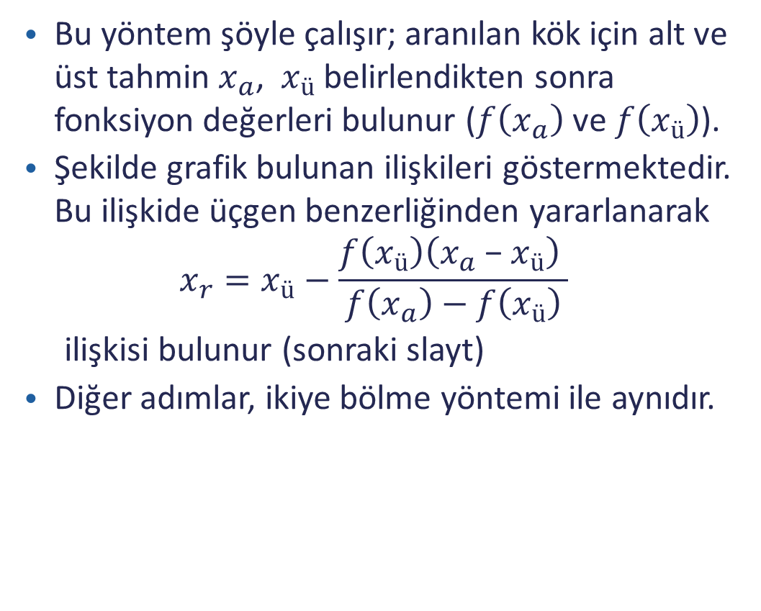
Yer Değiştirme Yöntemi (False-Position Method)
Bu yöntem şöyle çalışır; aranılan kök için alt ve üst tahmin $x_{a}$, $x_{ü}$ belirlendikten sonra fonksiyon değerleri bulunur ($f\left(x_{a}\right)$ ve $f\left(x_{ü}\right)$).
Şekilde grafik bulunan ilişkileri göstermektedir. Bu ilişkide üçgen benzerliğinden yararlanarak
$$x_{r}=x_{ü}−\frac{f\left(x_{ü}\right)\left(x_{a} \text{−} x_{ü}\right) }{f\left(x_{a}\right)−f\left(x_{ü}\right)}$$
ilişkisi bulunur (sonraki slayt)
Diğer adımlar, ikiye bölme yöntemi ile aynıdır.

Slide 17

Yer değiştirme Yönteminde Kök Formülünün Çıkarımı
$$\frac{f\left(x_{a}\right)}{x_{r}−x_{a}}=\frac{f\left(x_{ü}\right)}{x_{r}−x_{ü}}$$
$$x_{r}f\left(x_{a}\right)−x_{ü}f\left(x_{a}\right)=x_{r}f\left(x_{ü}\right)−x_{a}f\left(x_{ü}\right)$$
$$x_{r}\left(f\left(x_{a}\right)−f\left(x_{ü}\right)\right)=x_{ü}f\left(x_{a}\right)−x_{a}f\left(x_{ü}\right)$$
$$x_{r}=\frac{x_{ü}f\left(x_{a}\right)}{f\left(x_{a}\right)−f\left(x_{ü}\right)}−\frac{x_{a}f\left(x_{ü}\right)}{f\left(x_{a}\right)−f\left(x_{ü}\right)}$$
$$x_{r}=x_{ü}+\frac{x_{ü}f\left(x_{a}\right)}{f\left(x_{a}\right)−f\left(x_{ü}\right)}−x_{ü}−\frac{x_{a}f\left(x_{ü}\right)}{f\left(x_{a}\right)−f\left(x_{ü}\right)}$$
$$x_{r}=x_{ü}+\frac{x_{ü}f\left(x_{a}\right)}{f\left(x_{a}\right)−f\left(x_{ü}\right)}−\frac{x_{ü}f\left(x_{a}\right)}{f\left(x_{a}\right)−f\left(x_{ü}\right)}−\frac{f\left(x_{ü}\right)\left(x_{a}\text{ − }x_{ü}\right) }{f\left(x_{a}\right)−f\left(x_{ü}\right)}$$
$$x_{r}=x_{ü}−\frac{f\left(x_{ü}\right)\left(x_{a}\text{ − }x_{ü}\right) }{f\left(x_{a}\right)−f\left(x_{ü}\right)}$$

Slide 18
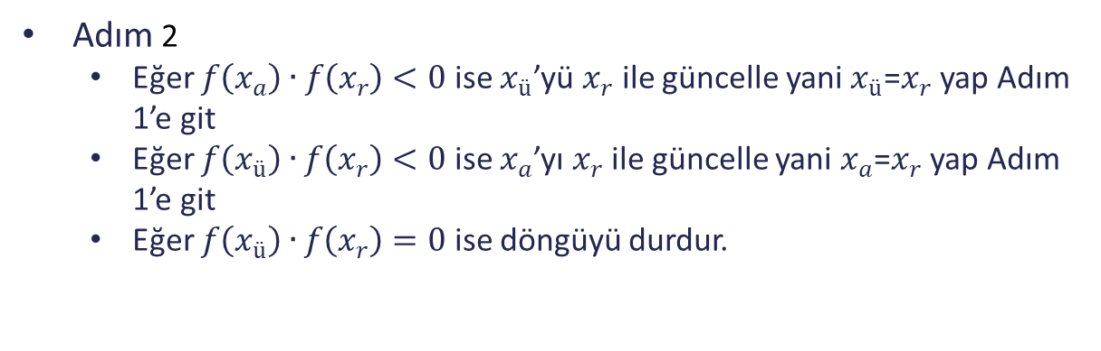
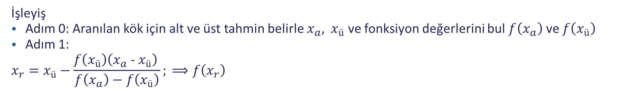
Yer Değiştirme Yöntemi (False-Position Method)
İşleyiş
Adım 0: Aranılan kök için alt ve üst tahmin belirle $x_{a}$, $x_{ü}$ ve fonksiyon değerlerini bul $f\left(x_{a}\right)$ ve $f\left(x_{ü}\right)$
Adım 1:
$$x_{r}=x_{ü}−\frac{f\left(x_{ü}\right)\left(x_{a} \text{−} x_{ü}\right) }{f\left(x_{a}\right)−f\left(x_{ü}\right)}; ⟹f\left(x_{r}\right)$$
Adım 2
  Eğer $f\left(x_{a}\right)∙f\left(x_{r}\right)<0$ ise $x_{ü}$’yü $x_{r}$ ile güncelle yani $x_{ü}$=$x_{r}$ yap Adım 1’e git
  Eğer $f\left(x_{ü}\right)∙f\left(x_{r}\right)<0$ ise $x_{a}$’yı $x_{r}$ ile güncelle yani $x_{a}$=$x_{r}$ yap Adım 1’e git
  Eğer $f\left(x_{ü}\right)∙f\left(x_{r}\right)=0$ ise döngüyü durdur.

Slide 19

Örnek:Yer Değiştirme Metodu; $f\left(c\right)=\frac{gm}{c}\left(1−e^{−\left(c/m\right)t}\right)−v=0$
Grafik yöntemle çözdüğümüzde kökün 10 ile 20 arasında 15’e yakın bir değer olduğunu görmüştük.
Adım 0: $x_{a}=10$ ve $x_{ü}=20$ olsun.
Adım 1:
$$x_{r}=x_{ü}−\frac{f\left(x_{ü}\right)\left(x_{a}\text{ − }x_{ü}\right) }{f\left(x_{a}\right)−f\left(x_{ü}\right)}=15,75076$$
xa | xü | f(xa) | f(xü) | xr | f(xr) | %ey
10 | 20 | 11,4 | -8,4 | 15,75076263 | -1,822419 | -
10 | 15,75076263 | 11,4 | -1,82 | 14,95629047 | -0,340936 | 5,04
10 | 14,95629047 | 11,4 | -0,34 | 14,81198904 | -0,06189 | 0,96
10 | 14,81198904 | 11,4 | -0,06 | 14,78593595 | -0,011173 | 0,18
10 | 14,78593595 | 11,4 | -0,01 | 14,78123738 | -0,002015 | 0,03
10 | 14,78123738 | 11,4 | -0 | 14,78039018 | -0,000363 | 0,01
10 | 14,78039018 | 11,4 | -0 | 14,78023743 | -6,55E-05 | 0

Slide 20
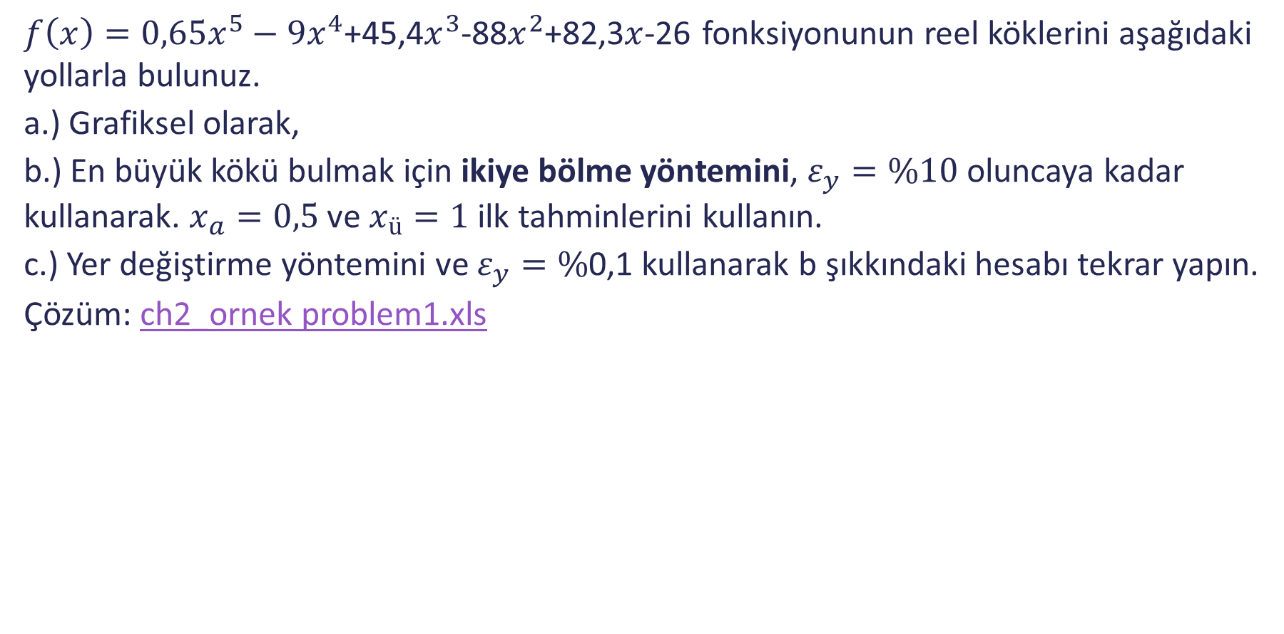
Örnek Problem1:
$f\left(x\right)=0,65x^{5}−9x^{4}$+45,4$x^{3}$-88$x^{2}$+82,3$x$-26 fonksiyonunun reel köklerini aşağıdaki yollarla bulunuz.
a.) Grafiksel olarak,
b.) En büyük kökü bulmak için ikiye bölme yöntemini, $ε_{y}=\%10$ oluncaya kadar kullanarak. $x_{a}=0,5$ ve $x_{ü}=1$ ilk tahminlerini kullanın.
c.) Yer değiştirme yöntemini ve $ε_{y}=\%$0,1 kullanarak b şıkkındaki hesabı tekrar yapın.
Çözüm: ch2_ornek problem1.xls

Slide 21
Matlab ile Çözüm
clear all; clc;
xalt=0.5;xust=1;
while xust-xalt>0.0001
%Ýkiye Ayýrma Yöntemi
xc=(xalt+xust)/2;i=1;
for x=[xalt xc xust]
F(i)=0.65*x^5-9*x^4+45.4*x^3-88*x^2+82.3*x-26 ;
i=i+1;
end
if F(1,1)*F(1,2)<0
xust=xc;
elseif F(1,3)*F(1,2)<0
xalt=xc;
elseif F(1,3)*F(1,2)==0
break
end
end
clear all; clc;
xalt=0.5;xust=1;i=1;
for x=[xalt xust]
F(i)=0.65*x^5-9*x^4+45.4*x^3-88*x^2+82.3*x-26 ;
i=i+2;
end
while xust-xalt>0.0001
xc=xust-(F(1,3)*(xalt-xust))/(F(1,1)-F(1,3));i=1;
%Yer Değiştirme Metodu
for x=[xalt xc xust]
F(i)=0.65*x^5-9*x^4+45.4*x^3-88*x^2+82.3*x-26 ;
i=i+1;
end
if F(1,1)*F(1,2)<0
xust=xc;
elseif F(1,3)*F(1,2)<0
xalt=xc;
elseif F(1,3)*F(1,2)==0
break
end
end

Slide 22
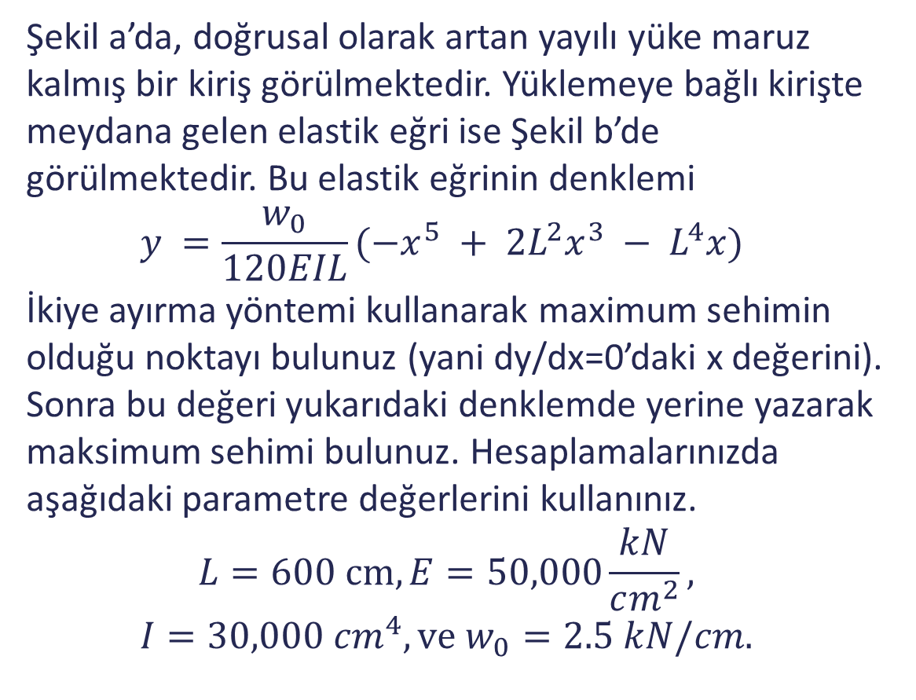
Mühendislik Uygulaması Problemi
Şekil a’da, doğrusal olarak artan yayılı yüke maruz kalmış bir kiriş görülmektedir. Yüklemeye bağlı kirişte meydana gelen elastik eğri ise Şekil b’de görülmektedir. Bu elastik eğrinin denklemi
$$y =\frac{w_{0}}{120EIL}(−x^{5} + 2L^{2}x^{3} − L^{4}x)$$
İkiye ayırma yöntemi kullanarak maximum sehimin olduğu noktayı bulunuz (yani dy/dx=0’daki x değerini). Sonra bu değeri yukarıdaki denklemde yerine yazarak maksimum sehimi bulunuz. Hesaplamalarınızda aşağıdaki parametre değerlerini kullanınız.
$$L=600 \text{cm}, E=50,000\frac{kN}{cm^{2}},$$
$$I=30,000 cm^{4}, \text{ve} w_{0}=2.5 kN/cm.$$

Slide 23

Mühendislik Uygulaması Problemi Çözüm
$$y =\frac{w_{0}}{120EIL}(−x^{5} + 2L^{2}x^{3} − L^{4}x)$$
$$\frac{dy}{dx} = \left(−5x^{4} +6L^{2}x^{2} − L^{4}\right)=0$$

Slide 24
POLİNOMLARIN KÖKLERİ
    Yöntemlerin Tanıtılması
    Kütüphane ve Paketlerle Köklerin Belirlenmesi (Excel ve Matlab)

Slide 25
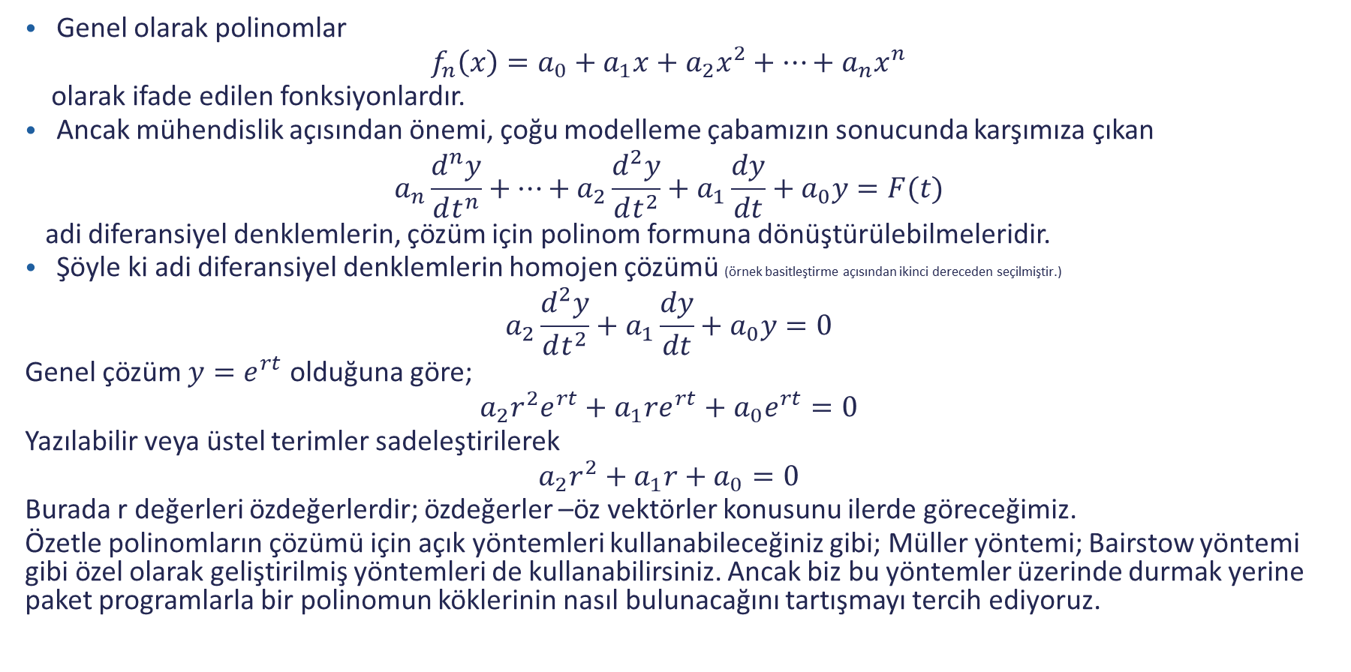
Polinomların Kökleri
Genel olarak polinomlar
$$f_{n}\left(x\right)=a_{0}+a_{1}x+a_{2}x^{2}+⋯+a_{n}x^{n}$$
olarak ifade edilen fonksiyonlardır.
Ancak mühendislik açısından önemi, çoğu modelleme çabamızın sonucunda karşımıza çıkan
$$a_{n}\frac{d^{n}y}{dt^{n}}+⋯+a_{2}\frac{d^{2}y}{dt^{2}}+a_{1}\frac{dy}{dt}+a_{0}y=F(t)$$
adi diferansiyel denklemlerin, çözüm için polinom formuna dönüştürülebilmeleridir.
Şöyle ki adi diferansiyel denklemlerin homojen çözümü (örnek basitleştirme açısından ikinci dereceden seçilmiştir.)
$$a_{2}\frac{d^{2}y}{dt^{2}}+a_{1}\frac{dy}{dt}+a_{0}y=0$$
Genel çözüm $y=e^{rt}$ olduğuna göre;
$$a_{2}r^{2}e^{rt}+a_{1}re^{rt}+a_{0}e^{rt}=0$$
Yazılabilir veya üstel terimler sadeleştirilerek
$$a_{2}r^{2}+a_{1}r+a_{0}=0$$
Burada r değerleri özdeğerlerdir; özdeğerler –öz vektörler konusunu ilerde göreceğimiz.
Özetle polinomların çözümü için açık yöntemleri kullanabileceğiniz gibi; Müller yöntemi; Bairstow yöntemi gibi özel olarak geliştirilmiş yöntemleri de kullanabilirsiniz. Ancak biz bu yöntemler üzerinde durmak yerine paket programlarla bir polinomun köklerinin nasıl bulunacağını tartışmayı tercih ediyoruz.

Slide 26
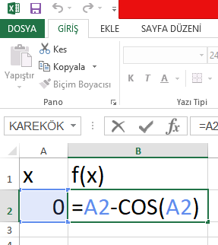
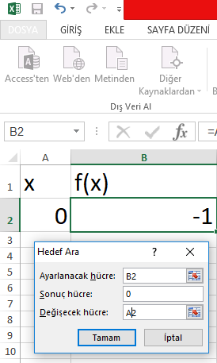
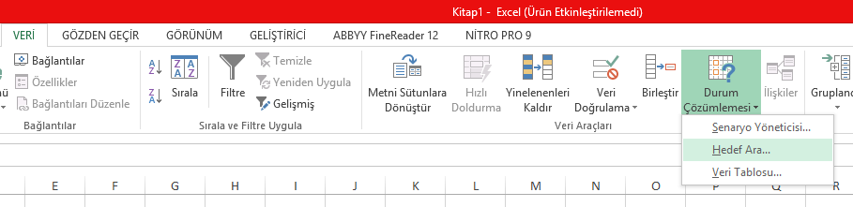
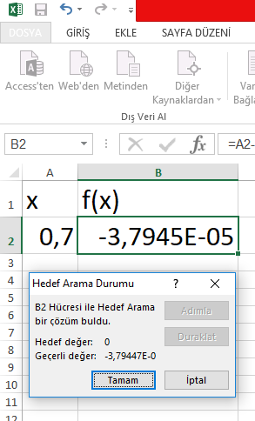

Excel- Hedef Ara-Goal Seek
$x−\cos\left(x\right)=0$ denkleminin kökünü bulunuz.

Slide 27
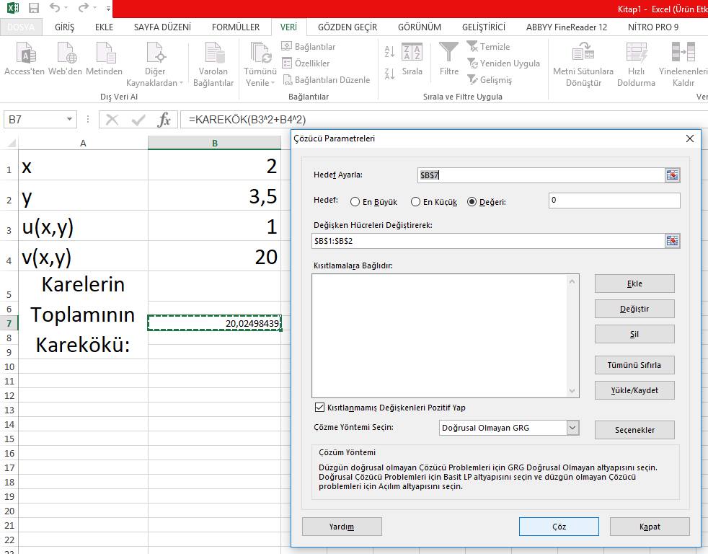
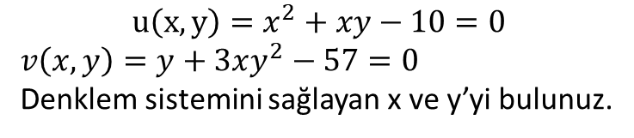
Excel- Çözücü-Solver
$$u\left(x,y\right)=x^{2}+xy−10=0$$
$v\left(x,y\right)=y+3xy^{2}−57=0$
Denklem sistemini sağlayan x ve y’yi bulunuz.

Slide 28
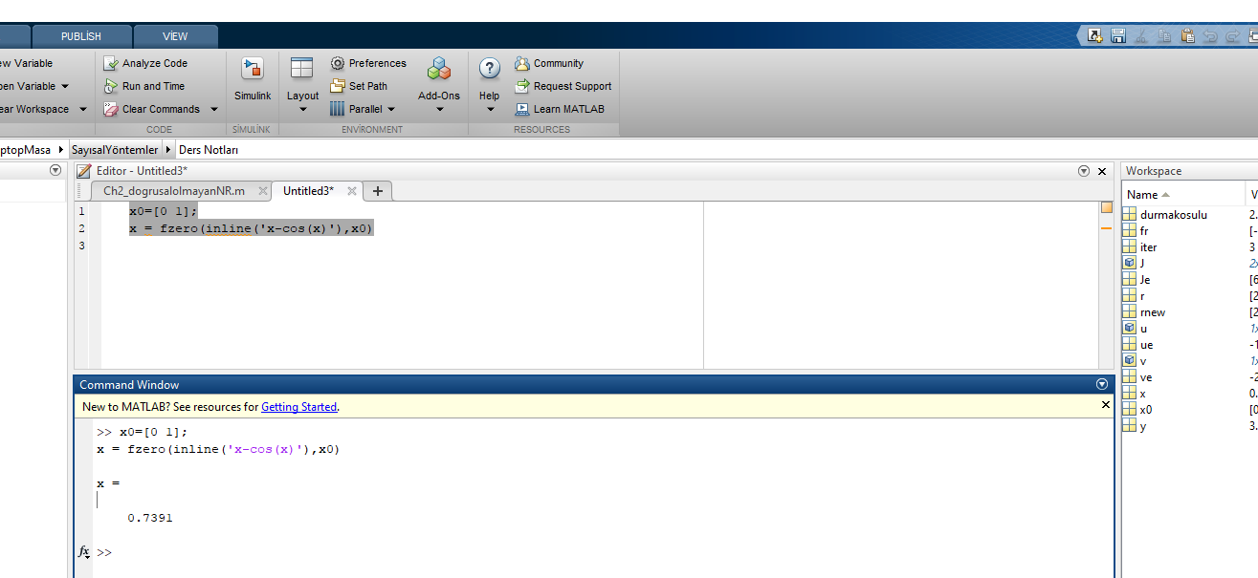
Matlab-fzero
x0=[0 1];
x = fzero(inline('x-cos(x)'),x0)

Slide 29
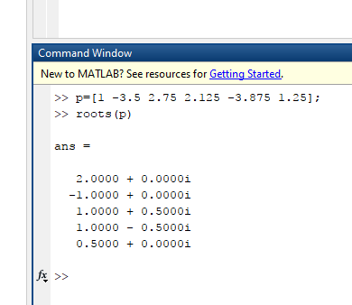

Matlab-roots
$$f_{5}\left(x\right)=x^{5}−3.5x^{4}+2.75x^{3}+2.125x^{2}−3.875x+1.25$$
Denkleminin köklerini bulunuz.
Önce katsayılar yatay vektörünü oluşturun
$$p=[1 −3.5 2.75 2.125 −3.875 1.25]$$

